Slide 1


PLAN DE PARTICIPACIÓN CIUDADANA 2020

Slide 2
EJECUCIÓN PLAN DE PARTICIPACIÓN CIUDADANA 2020 – ENTERRITORIO
Plan de Participación Ciudadana 2020
El Plan de Participación Ciudadana 2020 estaba conformado por seis (6) actividades y nueve (9) productos.
Cumplimiento del 100%
Las actividades programadas se desarrollaron en su totalidad obteniendo un cumplimiento del 100%.
Equipo de trabajo coordinado
Las actividades fueron lideradas por el grupo de Planeación y Gestión de Riesgos y se desarrollaron en coordinación y apoyo con los grupos de Comunicaciones, Servicios Administrativos y la Subgerencia de Estructuración de Proyectos.
Principales Logros 2020
Realización del primer Chat temático sobre Estructuración de proyectos.
Mayor promoción y uso de los canales virtuales de atención al ciudadano a través de PODCAST y VideoClips.
Reporte del Índice de Transparencia y acceso a la información – ITA con un cumplimiento del 99%.

Slide 3
DETALLE DE EJECUCIÓN DE LAS ACTIVIDADES

Slide 4
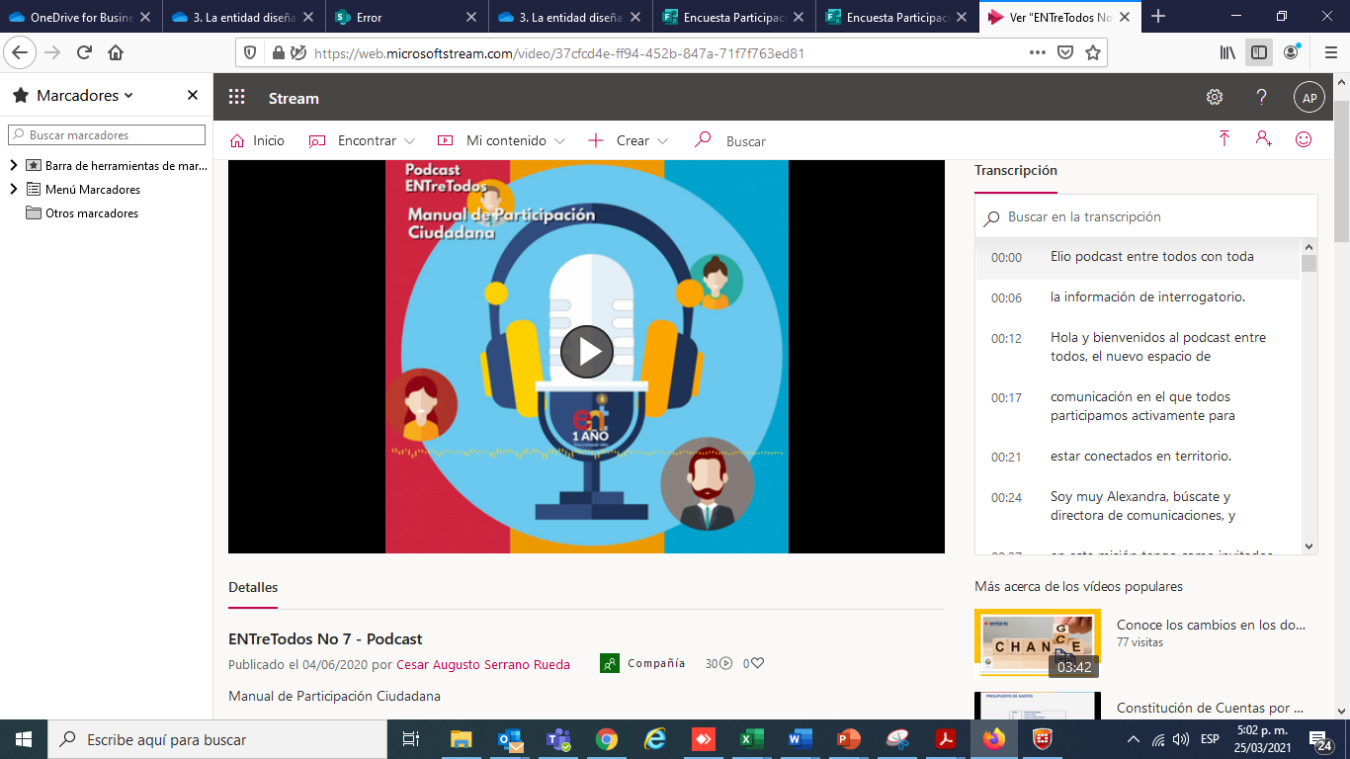
1. Publicación de un (1) Podcast socializando el Manual de Participación Ciudadana divulgado en la Pagina Web de la Entidad el 4 de junio/2020
Registro Stream de Podcast: https://web.microsoftstream.com/video/37cfcd4e-ff94-452b-847a-71f7f763ed81

Slide 5
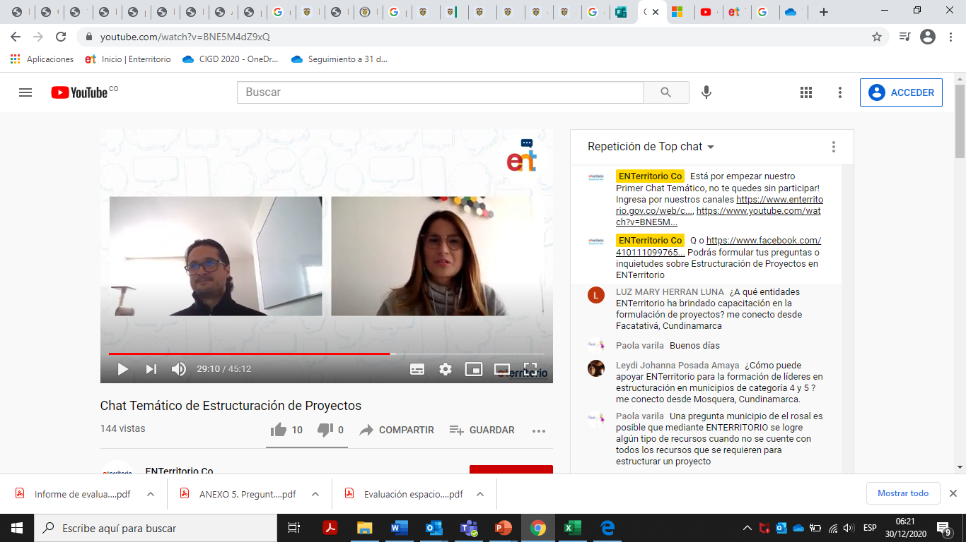
2. Se realizó Chat temático sobre Estructuración de Proyectos en ENTerritorio el 26 de noviembre/2020 vía Facebook Live y YouTube. Se enviaron difusiones masivas invitando al evento a través de redes sociales y portal Web institucional desde el 23 de noviembre/2020.
Se enviaron invitaciones por correo electrónico a las gobernaciones y a diferentes alcaldías. Se cuenta con evaluación del evento.
Transmisión YouTube Chat temático: https://www.youtube.com/watch?v=BNE5M4dZ9xQ
Informe de evaluación del Chat temático: https://www.enterritorio.gov.co/web/sites/default/files/2020-12/documentos/Evaluaci%C3%B3n%20espacio%20de%20di%C3%A1logo%20Chat%20tem%C3%A1tico%20Estructuraci%C3%B3n%20de%20proyectos.pdf

Slide 6
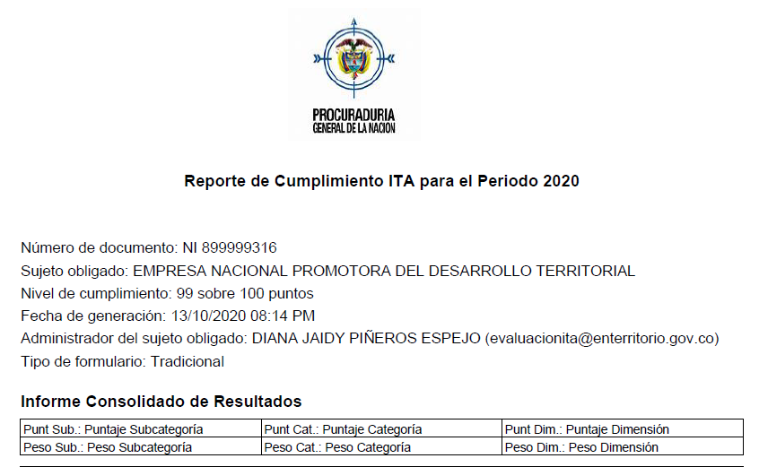
3. Se realizó la medición del Índice de Transparencia y Acceso a la Información para el periodo 2020, dando cumplimiento de las obligaciones de transparencia previstas en la Ley 1712 de 2014, con un nivel de cumplimiento del 99%.

Slide 7
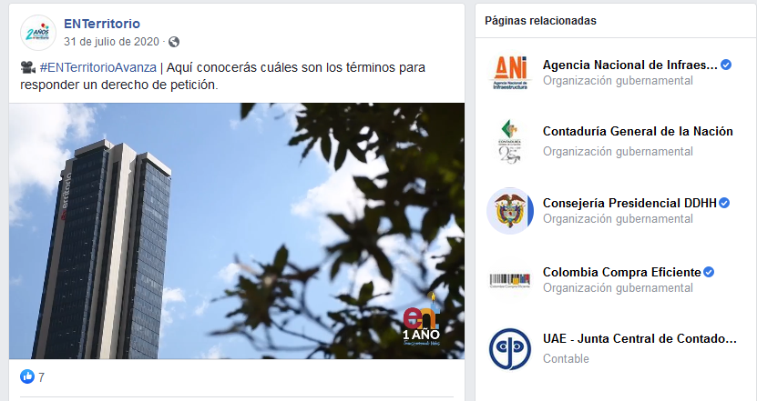
4. Se divulgó Video Clip sobre los términos de Derecho de petición en Facebook institucional el 31 de julio/2020 y en LinkedIn institucional.
Publicación en Facebook: https://www.facebook.com/410111099765611/posts/741719609938090/?vh=e&d=n

Slide 8
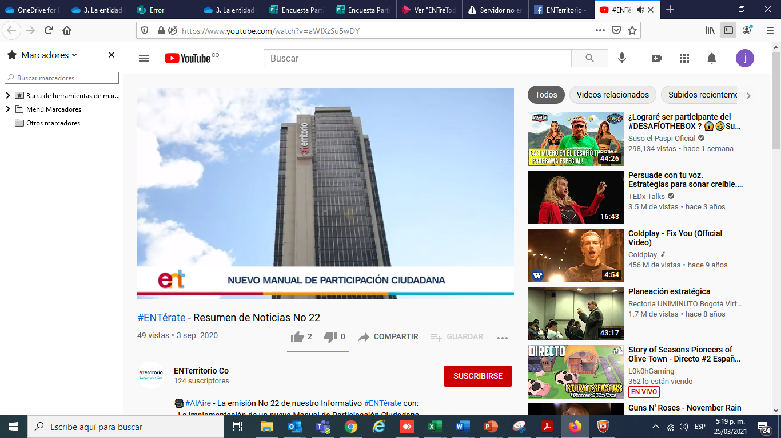
4. Se divulgó el 3 de septiembre/2020 en la Emisión No. 22 de nuestro informativo #Entérate sobre la implementación de un nuevo Manual de Participación Ciudadana enfocado en la transparencia y acceso a la información pública en el canal de YouTube
Publicación en YouTube: https://www.youtube.com/watch?v=aWIXzSu5wDY&feature=youtu.be

Slide 9
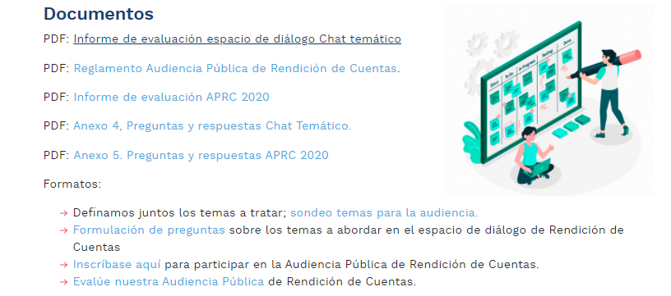
4. Se publicó en el portal Web institucional el 28 de diciembre/2020 en el MiniSitio de Rendición de Cuentas 2020 el Informe de Evaluación sobre el espacio de diálogo del Chat temático sobre Estructuración de Proyectos en ENTerritorio, el cual cuenta con un anexo que contiene el registro de Preguntas y Respuestas del evento. En el mismo se encuentra el link del canal de YouTube institucional con el video del Chat temático realizado el 26 de noviembre/2020.
Publicación en el portal Web Institucional https://www.enterritorio.gov.co/web/rendicion-de-cuentas-2020

Slide 10
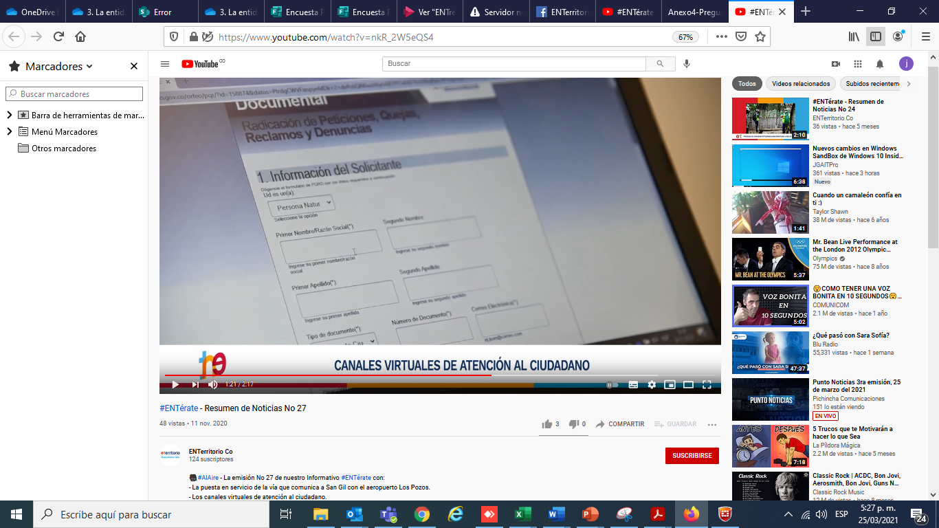
5. Se elaboró videoclip difundido en redes sociales el 12 de noviembre/2020 sobre los Canales de participación virtuales.
Publicación en el canal de YouTube Institucional https://www.youtube.com/watch?v=nkR_2W5eQS4&feature=youtu.be

Slide 11
5. Se analizó el uso de los canales virtuales dispuestos por ENTerritorio como son:
Correo electrónico quejasyreclamos@enterritorio.gov.co, radicacioncorrespondencia@enterritorio.gov.co, Redes sociales y la página Web institucional, tomando como insumo el resultado de la Encuesta de usabilidad del formulario PQRD y los Informes trimestrales de PQRD desde enero hasta septiembre/2020, teniendo en cuenta que no se obtuvo la muestra requerida en respuestas a la encuesta dispuesta en el portal Web. Se concluye que el canal virtual de atención ciudadana de preferencia por los usuarios de ENTerritorio es el correo electrónico.

Slide 12
Resultado de encuesta usabilidad formulario PQRD
La encuesta sobre Usabilidad del formulario de PQRD se encuentra disponible de manera permanente en el portal Web institucional, contiene 5 preguntas. Durante la vigencia 2020 se obtuvieron 2 respuestas, las cuales fueron analizadas y serán la fuente para el mejoramiento.
El (100%) de los encuestados considera que la ubicación del formulario de PQRD en el Sitio Web es adecuada.
El (100%) de los encuestados considera que el diseño del formulario de PQRD es intuitivo y facilita su diligenciamiento.
El (100%) de los encuestados considera que los campos solicitados para el diligenciamiento del formulario PQRD son adecuados.
El (100%) de los encuestados considera que las instrucciones y mensajes informativos dados para el diligenciamiento del formulario PQRD son las claros.
No se obtuvo respuesta a la pregunta: ¿Piensa usted que el sitio web mantiene una navegación consistente y coherente?
Aspectos por mejorar:
Dentro del Plan Anticorrupción y de Atención al Ciudadano PAAC 2021 se formuló la actividad: Diseñar e implementar encuesta de satisfacción frente a la atención y disposición de los canales para la atención de las PQRDF, con el fin de actualizar la encuesta vigente y crear nuevos criterios de medición, que permitan tomar decisiones en pro de mejorar la atención prestada por este medio a los usuarios de ENTerritorio.

Slide 13
Análisis Informes trimestrales PQRD
Conforme al insumo obtenido mediante los Informes trimestrales de PQRD relacionados con las solicitudes allegadas por los canales virtuales se concluye que:
Durante el primer trimestre de 2020, previo al inicio de la Declaratoria de emergencia sanitaria debido a la Pandemia por la COVID 19, el canal de recepción preferido por los usuarios era el presencial, el C.A.C. con un porcentaje del 50.72% de solicitudes allegadas.
https://www.enterritorio.gov.co/web/sites/default/files/2020-05/documentos/pqrd_primer_trimestre_2020_0.pdf
En la gráfica se presenta el comportamiento de los canales virtuales de atención al ciudadano desde enero hasta septiembre/2020.
Durante el segundo trimestre de 2020, el canal de recepción preferido por los usuarios es canal virtual del correo electrónico con un porcentaje del 55.84% de solicitudes allegadas, seguido el Portal Web con el 33.5%.
https://www.enterritorio.gov.co/web/sites/default/files/2020-08/documentos/Informe%20Segundo%20Trimestre%20PQRDF%202020.pdf
Durante el tercer trimestre de 2020, el canal de recepción preferido por los usuarios sigue siendo el correo electrónico con un porcentaje del 85.85% de solicitudes allegadas, seguido el Portal Web con el 13.92%.
https://www.enterritorio.gov.co/web/sites/default/files/2020-11/documentos/Informe%20Tercer%20Trimestre%20PQRDF%202020F.pdf

Slide 14


